Slide 1
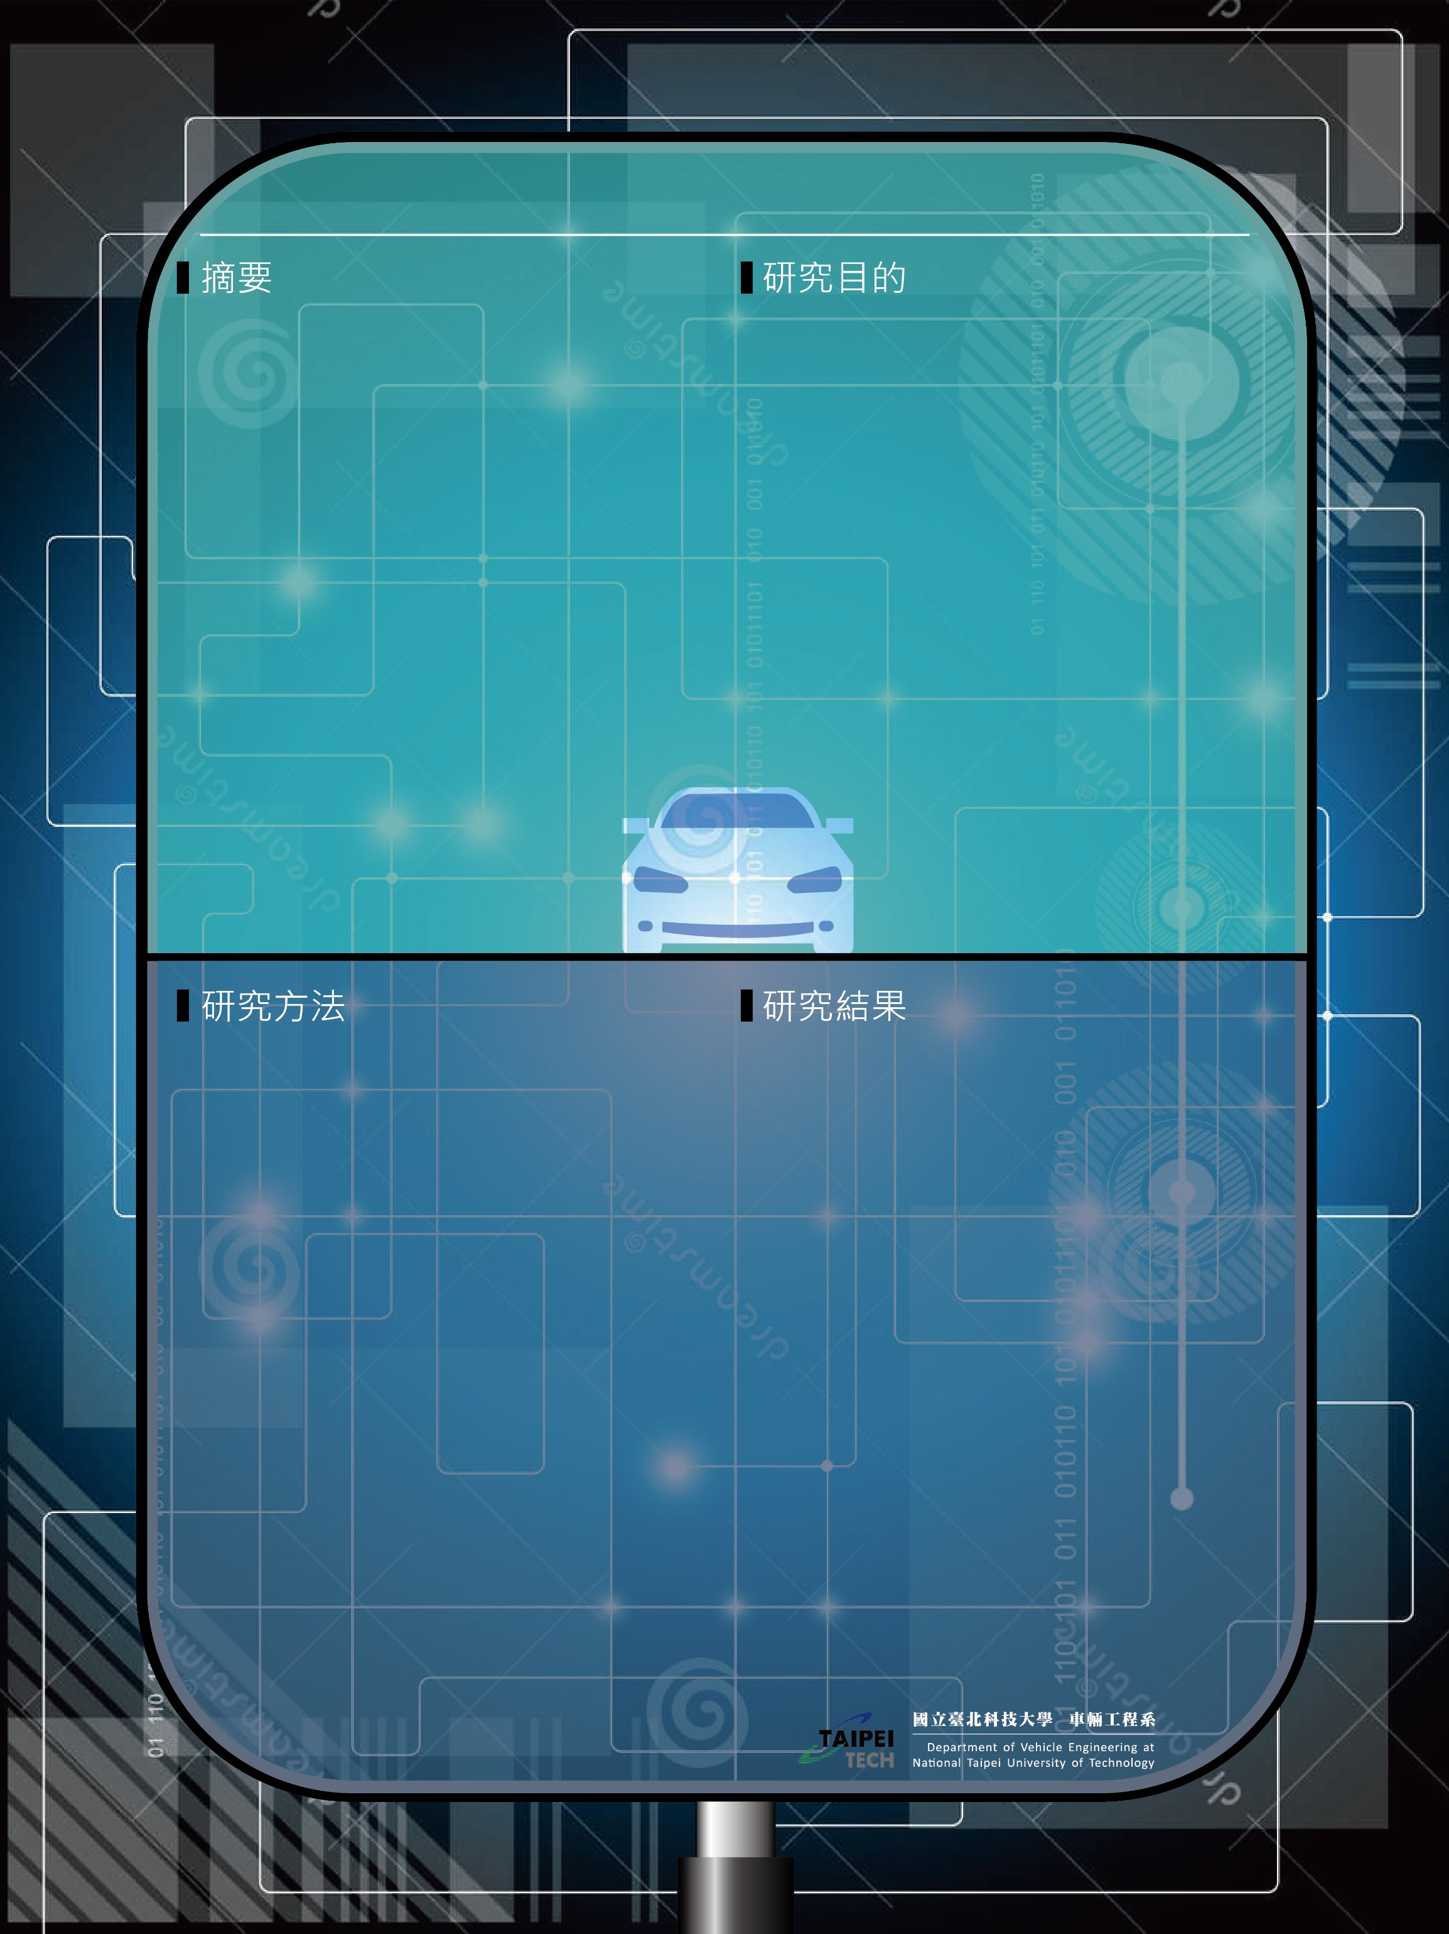
學生： 指導老師：
題目

